Slide 1
FUNGSI DAN PARAMETER
Struktur Data
Khoiriya Latifa, M.Kom.

Slide 2
Definisi Fungsi
Fungsi digunakan untuk mempermudah kita dalam membuat sebuah program, terutama program yang besar dan banyak melakukan beberapa hal yang sama
Fungsi memiliki ciri-ciri ebagai berikut :
Memiliki nama dari fungsi tersebut
Memiliki tugas spesifik tertentu
Memiliki sekumpulan statement / perintah untuk melakukan tugas tertentu.
Mengembalikan sebuah nilai kepada fungsi lain yang memanggil/menggunakannya (jika perlu).

Slide 3
Cara mendeklarasikan :
type namaFungsi(parameter)
{
………….. -> statement / perintah yang akan dilakukan ketika fungsi dipanggil
}
Type adalah type data dari nilai yang akan dikembalikan oleh fungsi
namaFungsi adalah nama dari fungsi yang dibuat
Parameter adalah nama dan tipe variable yang akan digunakan untuk menyimpan nilai yang dibutuhkan oleh fungsi tersebut

Slide 4
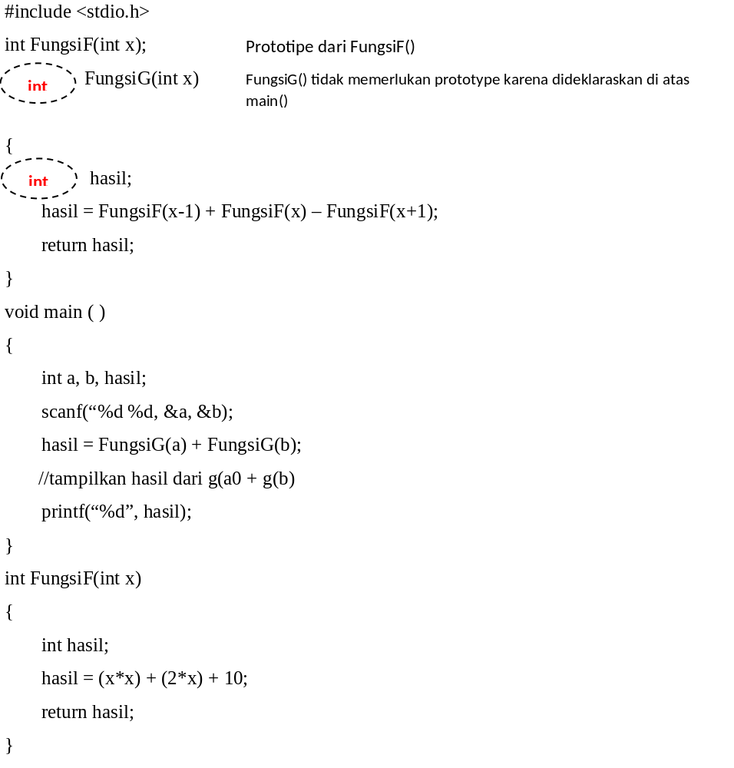

Slide 5
void main( )
{
mieinstan m;
miemasak n;
n= Julie(n)
makan n;
}
miemasak Julie(mieinstan x)
{
miemasak hasil;
Pho( );
Hasil = masak x;
Return hasil;
}
1
3
4
8
7
2
9
6
void Pho( )
{
ambil kayu bakar;
kayu bakar;
}
5

Slide 6
Type Data Struct
Struct adalah type data yang dibuat oleh kita sendiri untuk membungkus data-data yang berhubungan. Struct terdapat dalam bahasa C dan C#.
Syntax dari struct adalah sebagai berikut :
  struct namaStruct
  {
  deklarasi data;
  };

Slide 7
Contoh :
struct Siswa
{
int id;
char nama;
float nilai;
};
Cara membuat variable struct adalah :
struct namaStruct namavariabelStruct;

Slide 8
Cara membuat variable struct adalah :
struct namaStruct namavariabelStruct;
Contoh :
struct siswa siswa1

Slide 9
#include ,stdio.h>
struct Siswa
{
int id;
char nama[20];
float nilai;
}
int main( )
{
struct Siswa siswa[3];
float jumlah;
jumlah =0;
for (index=0; index<3; index++)
{
printf(“ Masukkan ID siswa ke %d : ”, index+1);
scanf(“ %d”, &siswa[index].id);
printf(“ Masukkan Nama siswa ke %d : ”, index+1);
gets(siswa[index].nama);
printf(“ Masukkan nilai siswa ke %d : ”, index+1);
scanf(“ %d”, &siswa[index].nilai);
jumlah=jumlah + siswa[index].nilai;
}
for(index=0; index<3; index++)
{
printf(“Data siswa ke %d : “, index+1);
printff(“ ID : %d “, siswa[index].id);
printf(“Nama : % s “ , siswa[index].nama);
printf(“Nilai : %.2f”, siswa[index].nilai);
}
printf(“ Rata-Rata : %.2f”, jumlah/3);
}

Slide 10
Fungsi Rekursif
Fungsi rekursif adalah fungsi yang memanggil dirinya sendiri. Jika kita dapat menggunakan fungsi rekursif dengan baik, ada beberapa kasus perulangan yang rumit dapat dilakukan dengan mudah.
Contoh :
int DuaPangkat(int n)
{
if (n == 0 )
return 1;
else
return 2 = DuaPangkat(n-1);
}

Slide 11
#include <stdio.h>
void printMessage (void)
{
printf ("Programming is fun.\n");
}
int main (void)
{
int i;
for ( i = 1; i <= 5; ++i )
printMessage ();
return 0;
}

Slide 12
POINTER
Setiap kita mendeklarasikan variable artinya kita memesan tempat didalam memori dan memberinya nama sesuai nama variable yang sudah kita deklarasikan. Alamat memori tersebut yang disimpan oleh pointer.
cara mendeklarasikan pointer :
tipePointer “namaPointer”;
Tipe pointer adalah tipe variabel yang alamatnya akan disimpan

Slide 13
Untuk mengambil alamat dari suatu variabel kita hanya perlu menambahkan operator ( & ) / address of / alamat dari .. Didepan variabel tersebut.
Contoh :
#include <stdio.h>
void main( )
{
int variabel_integer;
int *pointer_integer;
variabel_integer =17;
pointer_integer = &variabel_integer;
}

Slide 14
#include <stdio.h>
void main( )
{
int variabel_integer;
int *pointer_integer;
pointer_integer = &variabel_integer;
*pointer_integer =17;
}

Slide 15
#include <stdio.h>
int main(void)
{
int number = 0;
int *pointer = NULL;
number = 10;
printf("\nnumber's address: %p", &number);
printf("\nnumber's value: %d\n\n", number);
pointer = &number;
printf("pointer's address: %p", &pointer);
printf("\npointer's size: %d bytes", sizeof(pointer));
printf("\npointer's value: %p", pointer);
printf("\nvalue pointed to: %d\n", *pointer);
return 0;
}

Slide 16
Manfaat pointer :
Untuk mengakses memori secara langsung .

